Slide 1
সবাইকে শুভেচ্ছা

Slide 2
পরিচিতি
পাঠ-পরিচিতি
শিক্ষক পরিচিতি
পূর্ণিমা দাস,
প্রধান শিক্ষক,
মধ্যকুল মধ্যপাড়া সরকারী প্রাথমিক বিদ্যালয়,
কেশবপুর, যশোর।
শ্রেণি : পঞ্চম
বিষয় : বাংলা
সময় : ৫০ মিনিট
তাং : ২৭-৬-২০২১ ইং,

Slide 3
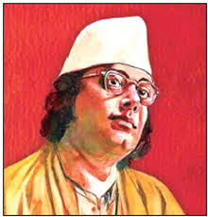
পাঠ-পরিচিতি
‘’সংকল্প’’
কাজী নজরুল ইসলাম
পাঠ্যাংশঃ থাকব না কো -------বরণ মরণ যন্ত্রণাকে।।

Slide 4
শিখনফল
পাঠ শেষে শিক্ষার্থীরা…
শোনা : ২.১.২= কবিতা শুনে মূলভাব বুঝতে পারবে।
বলা : ১.১.১= যুক্তবর্ণ সহযোগে তৈরি শব্দ স্পষ্ট ও শুদ্ধভাবে বলতে পারবে।
পড়া : ২.২.২= পাঠ্যবইয়ের কবিতা সাবলীল ভাবে আবৃত্তি করতে পারবে।
লেখা : ১.৬.১= পাঠ্যবইয়ের কবিতা লিখতে পারবে।

Slide 5
কবি-পরিচিতি
কাজী নজরুল ইসলাম।
জন্মঃ ২৫ মে,১৯৮৯৯ খ্রী বাং ১১ জৈষ্ঠ,১৩০৬ সন।
জন্মস্থানঃপশ্চিম বঙ্গের বর্ধমান জেলার চরুলিয়া গ্রামে।
কবিতা,গল্প,গান,নাটক, উপন্যাস বাংলা সাহিত্যের অমূল্য সম্পদ।
বিখ্যাত কাব্যগ্রন্থ অগ্নিবীনা,বিষের বাঁশি,ঝিঙে ফুল।
মৃত্যুঃ ২৯ আগষ্ট,১৯৭৬খ্রী, বাং ১২ ভাদ্র,১৩৮৩সন।
জাতীয় কবি, বিদ্রোহী কবি।

Slide 6
সংকল্প
কাজী নজরুল ইসলাম
থাকব না কো বদ্ধ ঘরে
দেখব এবার জগৎটাকে,-
কেমন করে ঘুরছে মানুষ
যুগান্তরের ঘুর্ণিপাকে।
দেশ হতে দেশ দেশান্তরে
ছুটছে তারা কেমন করে,
কিসের নেশায় কেমন করে
মরছে যে বীর লাখে লাখে,
কিসের আশায় করছে তারা
বরণ মরণ যন্ত্রণাকে।।

Slide 7
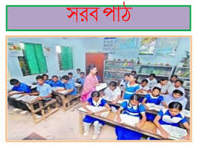
সংকল্প
কাজী নজরুল ইসলাম
থাকব না কো বদ্ধ ঘরে
দেখব এবার জগৎটাকে,-
কেমন করে ঘুরছে মানুষ
যুগান্তরের ঘুর্ণিপাকে।
দেশ হতে দেশ দেশান্তরে
ছুটছে তারা কেমন করে,
কিসের নেশায় কেমন করে
মরছে যে বীর লাখে লাখে,
কিসের আশায় করছে তারা
বরণ মরণ যন্ত্রণাকে।।

Slide 8
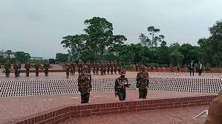
শব্দের অর্থ
১, ‘সংকল্প’
১, প্রতিজ্ঞা।
২, ‘যুগান্তর’
২, অন্যযুগ বা সময়।
৩, ‘দেশান্তর’
৩, অন্য দেশ।
৪, ‘বরণ’
৪, সাদরে গ্রহণ।

Slide 9
একক কাজ
শব্দ গুলি অর্থসহ বাক্য তৈরি কর।
১, ‘যুগান্তর’=
২, ‘দেশান্তর’=

Slide 10
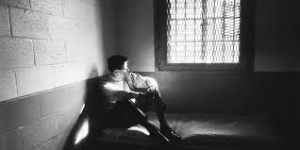
থাকব না কো বদ্ধ ঘরে
দেখব এবার জগৎটাকে,-

Slide 11
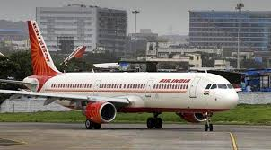
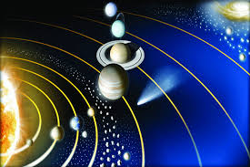
কেমন করে ঘুরছে মানুষ
যুগান্তরের ঘুর্ণিপাকে।

Slide 12
জোড়ায় কাজ
ঘরের ভিতরের শব্দগুলো খালি জায়গায় বসাও।
ঘুরছে
এবার
বদ্ধ
যুগান্তরের
থাকব না কো----- ঘরে
দেখব ------ জগৎটাকে,-
কেমন করে ----- মানুষ
------------- ঘুর্ণিপাকে।

Slide 13
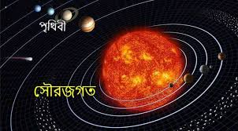
দেশ হতে দেশ দেশান্তরে
ছুটছে তারা কেমন করে,
কিসের নেশায় কেমন করে

Slide 14
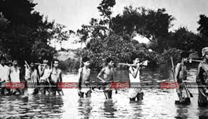
মরছে যে বীর লাখে লাখে,
কিসের আশায় করছে তারা
বরণ মরণ যন্ত্রণাকে।।

Slide 15
কবিতার মূলভাব জেনে নেই
অসীম বিশ্বকে জানার এক অদম্য কৌতুহল মানুষের। কিশোরেরও তাই। সে জানতে চায় বিশ্বের সকল কিছুকে। আবিষ্কার করতে চায় অসীম আকাশের সকল অজানা রহস্যকে। সে বুঝতে চায় কেন মানুষ ছুটছে অসীমে, অতলে অন্তরীক্ষে। বীর কেন জীবনকে অনায়েসে বিপন্ন করে, কেন বরণ করে মৃত্যুকে। সে জানতে চায় দুঃসাহসী কেন উড়ছে। তাই কিশোর মনে মনে প্রতিজ্ঞা করে- সে বদ্ধ ঘরে বসে থাকবে না। পৃথিবীটাকে সেও ঘুরে ঘুরে দেখবে।

Slide 16
যুক্তব্যঞ্জন ভেঙ্গে শব্দ গঠণ ।
ল
+
প
=
ল্প
সংকল্প
ধ
=
দ্ধ
বদ্ধ
দ
+
ন
ত
=
ন্ত
দেশান্তরে, যুগান্তরের
+

Slide 17
দলীও কাজ
সব দলে সাধু ও চলিত রুপ নির্ণয় :
১, দেখব
২, ঘুরছে
৩, মরছে

Slide 18
মূল্যায়ণ
১, কাজী নজরুল ইসলাম কত খ্রিষ্টাব্দে জন্মগ্রহণ করেন।
১, ১৮৯৯ খ্রিষ্টাব্দে।
২,কবি বদ্ধ ঘরে থাকতে চান না কেন ?
২, জগৎটাকে দেখার জন্য ।
৩, যুগান্তর শব্দটির অর্থ কী?
৩, অন্যযুগ বা সময় ।
৪, কী পরিমানে বীর মরছে ?
৪, লাখে লাখে।

Slide 19
বাড়ির কাজ
‘’সংকল্প’’ কবিতার নির্বাচিত অংশ হইতে ৫টি বাক্যরচনা লিখে আনবে।

Slide 20
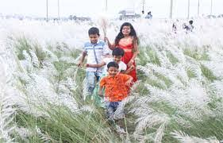
সবাইকে ধন্যবাদ

